Slide 1

LHON
Recente ontwikkelingen in de behandeling
Tanya Lushchyk, Judith van Everdingen, Gijs Thepass
Oogziekenhuis Rotterdam

Slide 2
Epidemiologie LHON
Prevalentie: 1/25.000 – 1/50.000 (1/39.000 in Nederland)
Penetrantie mtDNA LHON genen: F 10% M 50%
> 80% patiënten met LHON mannen
Risico factoren voor visus verlies LHON:
- Geslacht
- Leeftijd: 15-35 jaar, maar elke leeftijd is mogelijk
- 10% dragers – voor 12 jaar symptomatisch
- 8% dragers – na 45 jaar symptomatisch
- Roken/rook

Slide 3
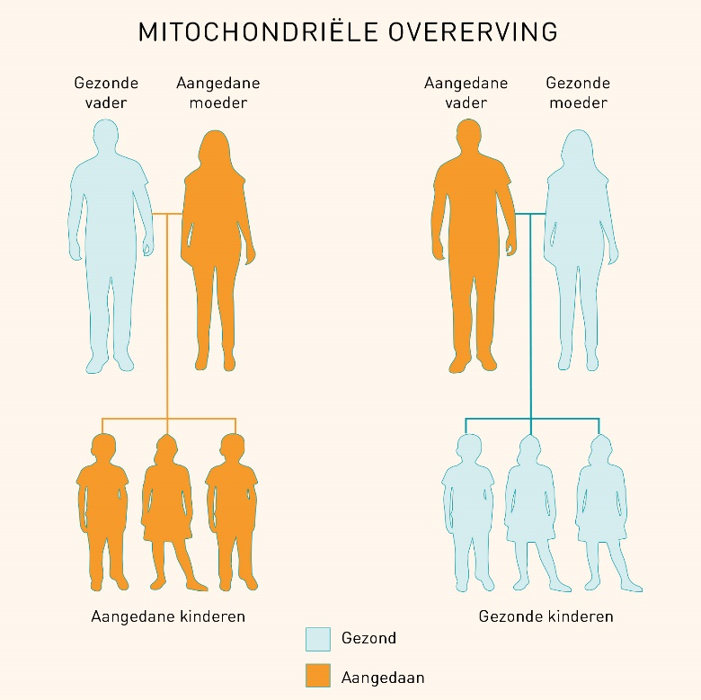
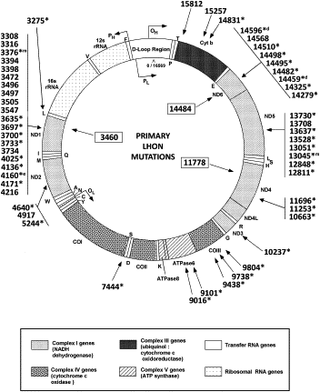
LHON – mitochondriale DNA

Slide 4
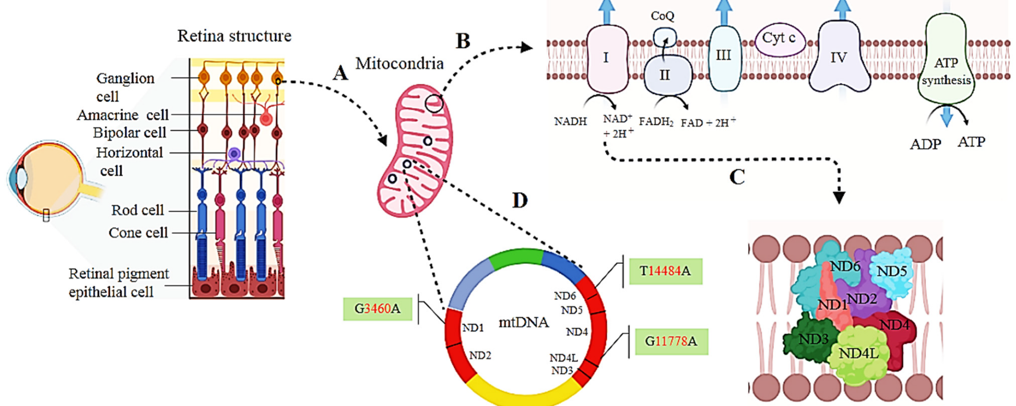
LHON: mechanism van oogzenuw schade

Slide 5
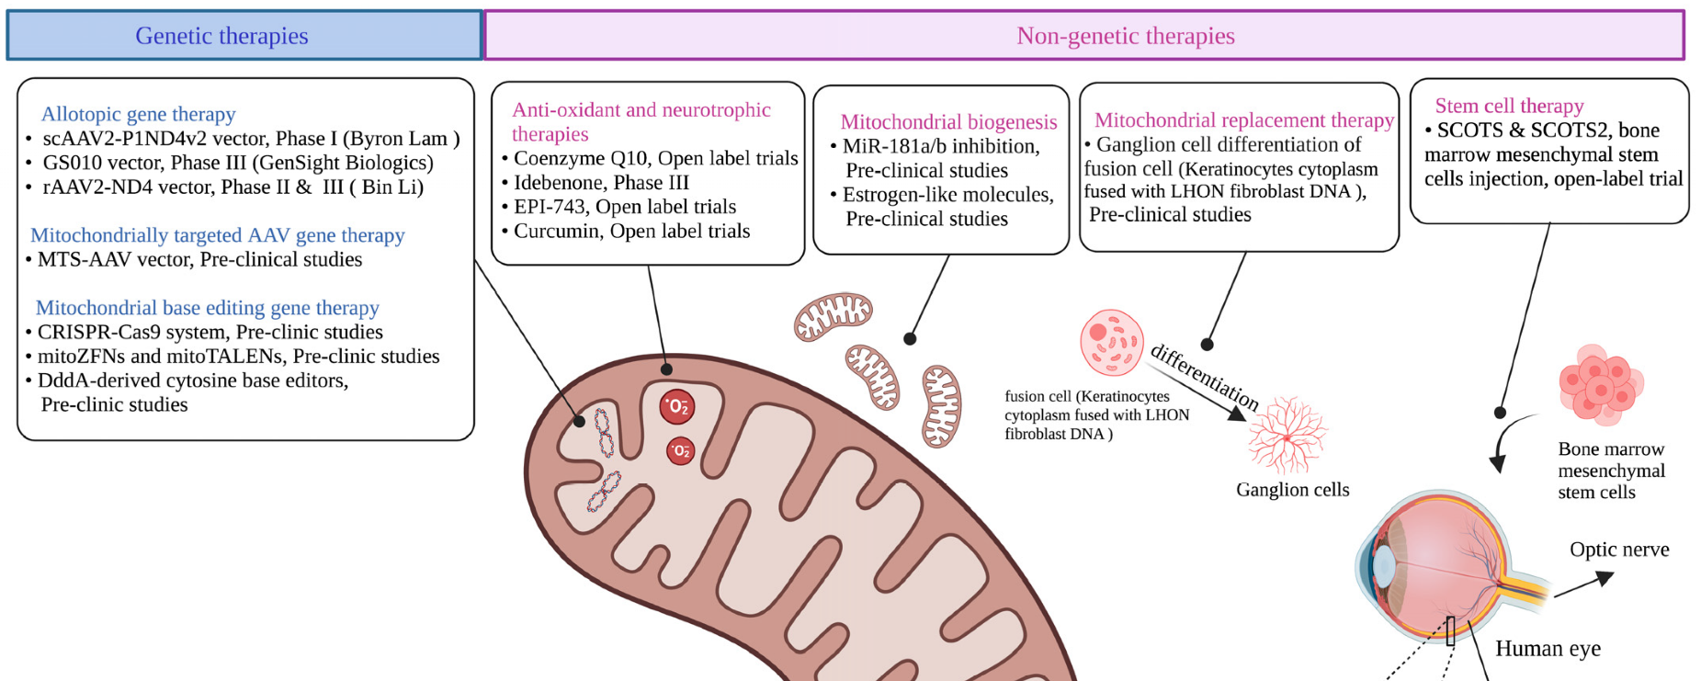
Behandelstrategiën

Slide 6
Behandelopties
Idebenone
Gentherapie
Reproductie gerelateerde therapie:
  Klinische genetica counceling
  Mitochindrial replacement therapy
Visio/Revalidatie
Support groups (Vereniging/FB)

Slide 7
Idebenone
Short chain benzoquinone
Stimuleert aanmaak van ATP (energie) door omleiding van complex I van ademhalingsketting
Potente antioxidant
Uitstekende veiligheidsprofiel
Eerste in de wereld LHON behandeling, dat goedgekeurd is door de autoriteiten (per 2015 EU, per 2017 Israel)

Slide 8
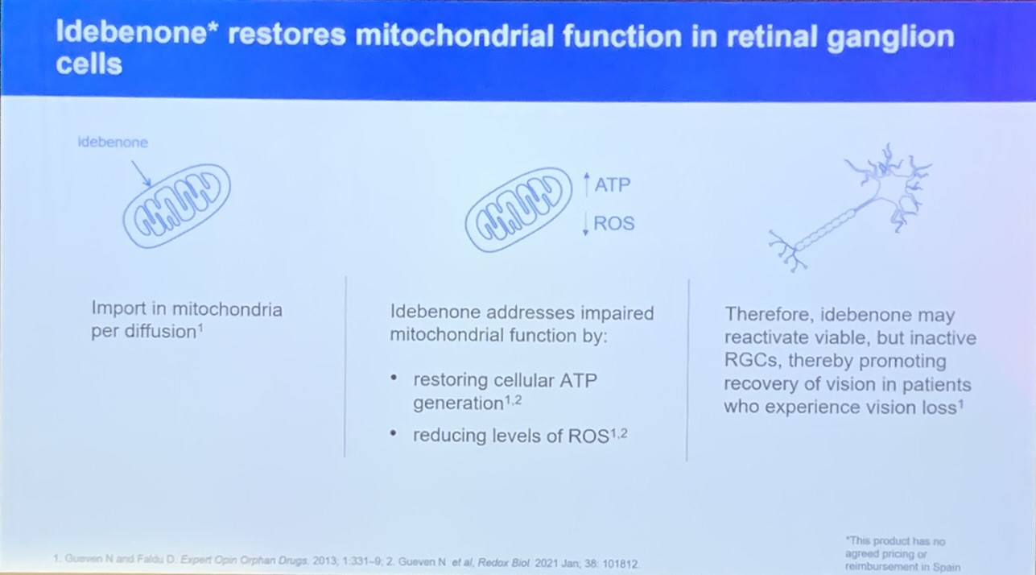

Slide 9
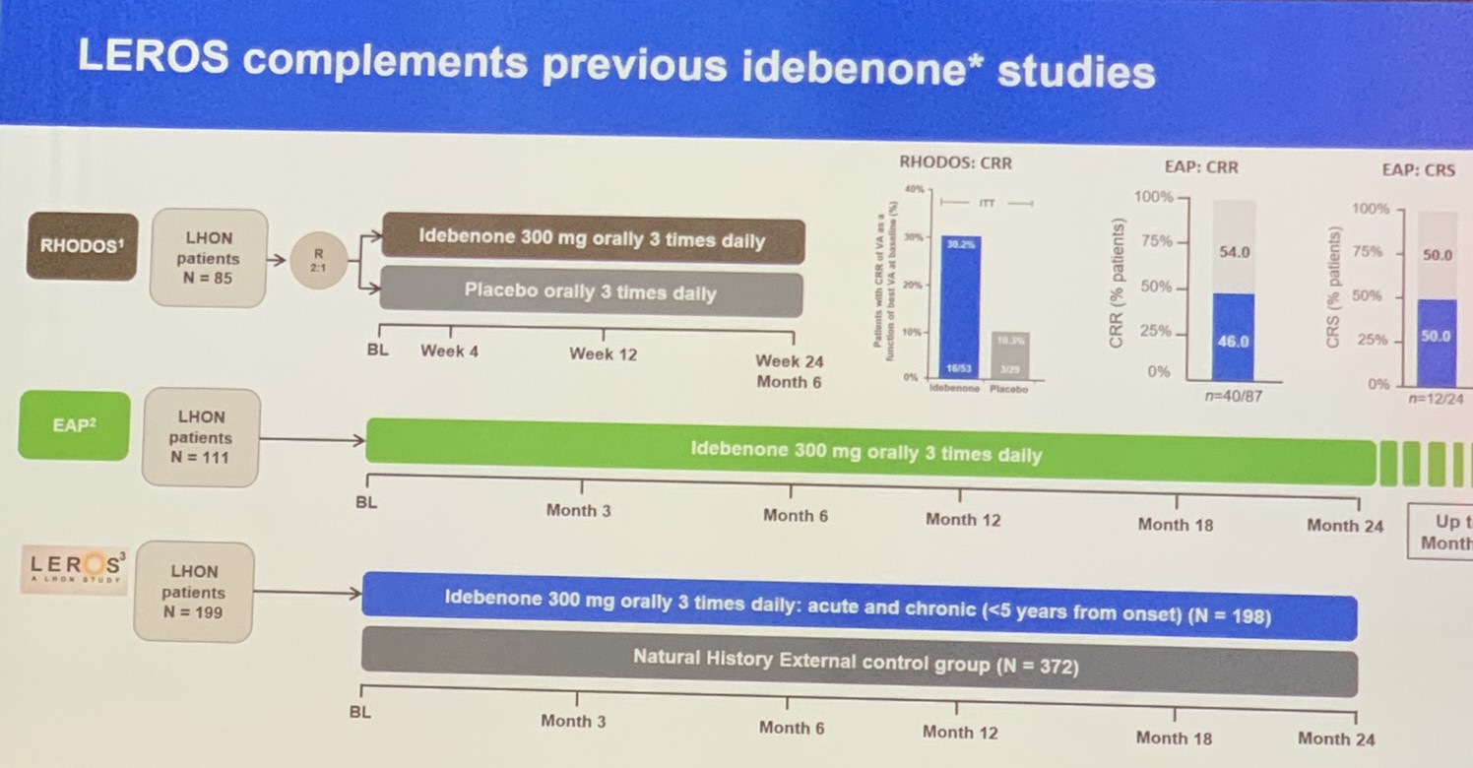
Therapeutic benefit of idebenone in patients with Leber hereditary optic neuropathy: The LEROS nonrandomized controlled trial
P.Yu-Wai-Man et al, Cell Rep Med, 2024

Slide 10
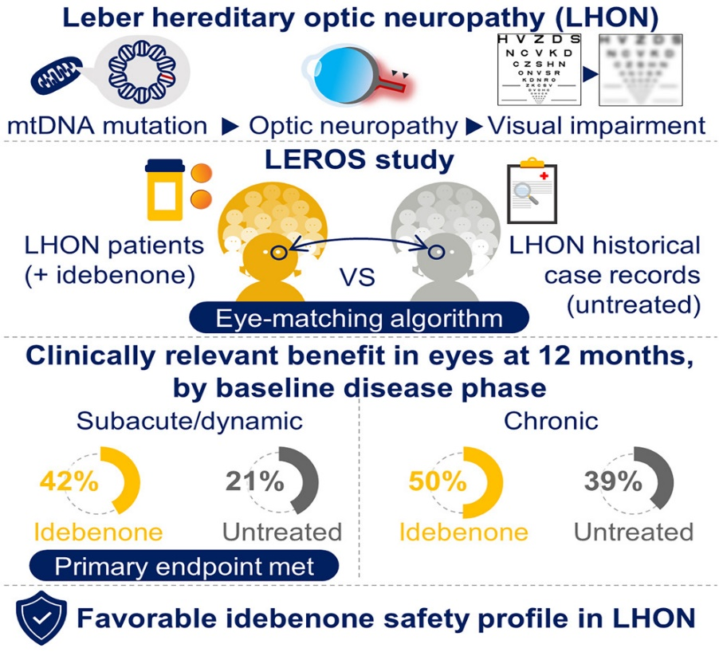
Therapeutic benefit of idebenone in patients with Leber hereditary optic neuropathy: The LEROS nonrandomized controlled trial
P.Yu-Wai-Man et al, Cell Rep Med, 2024

Slide 11
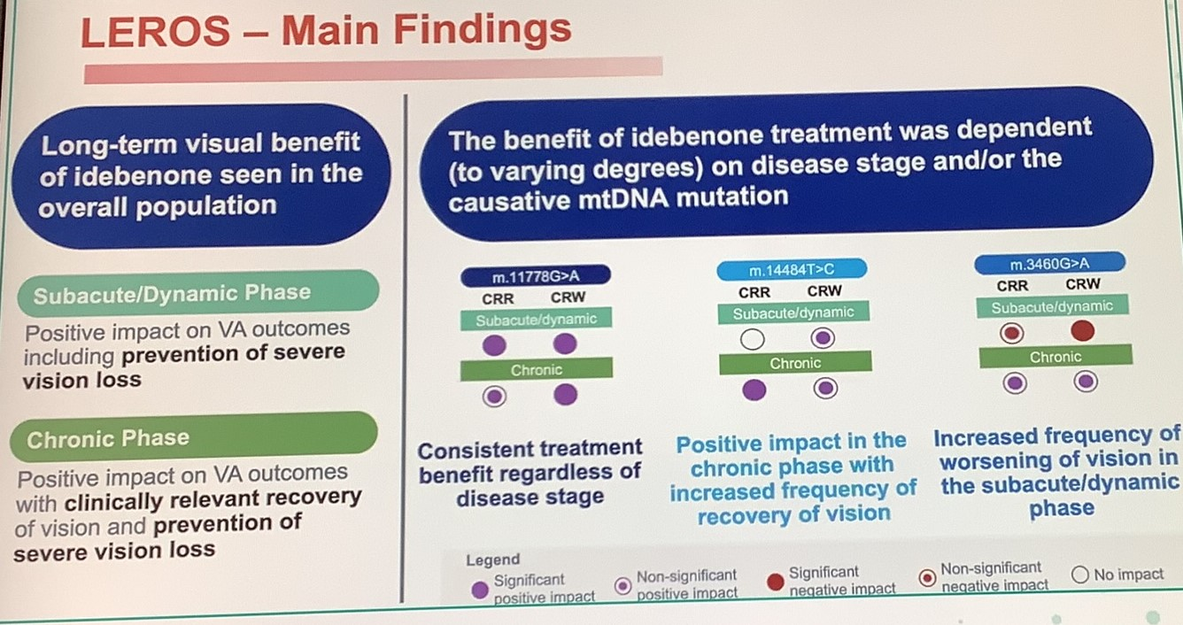
Conclusie LEROS
Therapeutic benefit of idebenone in patients with Leber hereditary optic neuropathy: The LEROS nonrandomized controlled trial
P.Yu-Wai-Man et al, Cell Rep Med. 2024

Slide 12
Onbeantwoorde vragen: Idebenone
Waarom werkt Idebenone (Raxone) niet bij iedereen?
Waarom slechtere uitkomsten bij 3460G>A mtND-1 mutatie in RODOS studie?
  Is het door mildere visus daling in Natural History group?
  Speelt NQO1 gen een rol?

Slide 13
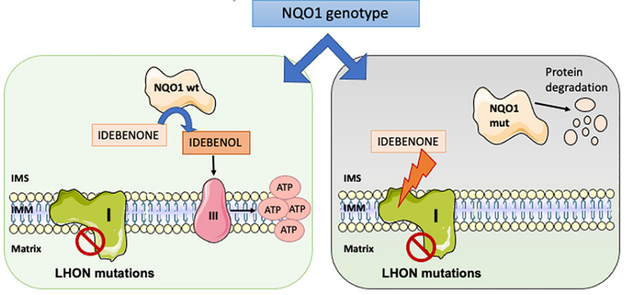
NQO1 stimuleert de werking van Idebenone
Idebenone omzeilt het complex I defect bij LHON
2 specifieke mutaties in het NQO1 gen verlagen de hoeveelheid NQO1 eiwit
→ verminderde Idebenone activatie
Notes:
Idebenone activatie door NQO1 eiwit gebeurt door Idebenone reductie.
2 mutaties: 1. verhoogde destabilizatie vh eiwit en daardoor verhoogde eiwit afbraak. 2. alternatieve splicing, minder actief NQO1 eiwit. IN het laboratorium is aangetoond dat dit leidt tot minder werking van Idebenone.

Slide 14
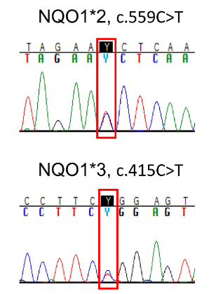
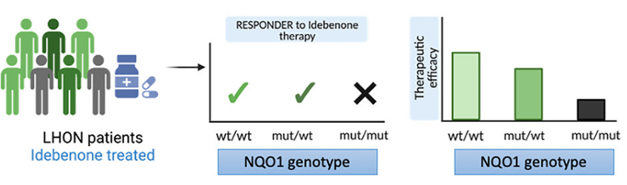
Voorspelling effectiviteit Idebenone
Aleo et al Cell Rep Med. 2024;5(2):101383. PMID:38272025
effecten m.n. bij m.3460G>A patiënten
validatie nodig in andere cohorten
Notes:
Dit is vervolgens ook getest in patienten, door de NQO1 varianten te bepalen in LOA patienten behandeld met Idebenone. Uit de resultaten bleek dat er een duidelijke relatie is tussen het hebben van 1 of beide varianten en de effectiviteit van Idebenone. Wanneer 1 of beide varinanten aanwezig zijn heeft dit een ongunstig effect hierop. Dit geldt m.n. voor de m.3460G>A variant.

Slide 15
Vraagstelling voor het volgende onderzoek:
Leidt aanwezigheid van een of beide NQO1 SNPs tot een verlaagde Idebenone responsiviteit voor LHON patiënten in NL en geldt dit voor alle 3 de LHON varianten?
Indien ja, dan kan dit gebruikt wordt om vooraf te bepalen welke patiënten wel/geen baat hebben bij behandeling
NL LHON behandelcentra (OZR Expertise centrum, UMCG, MUMC)
DNA diagnostiek: MUMC & RUMC (van al bestaande bloedmonsters, dus geen extra bloed opname)

Slide 16
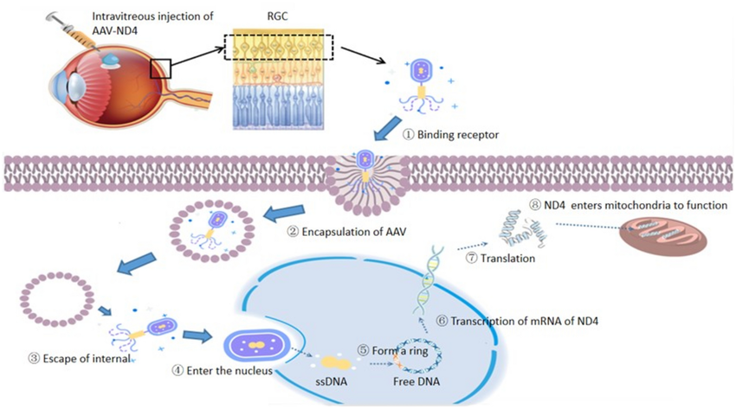
Gen therapie: uitdagingen
DNA krijgen in de nucleus (vector transfer)
Optimale toevoer naar de mitochondria
Lastig om gelijk gen in mitochondria te krijgen
Duur van de effect
Lange termijn veiligheid (immunologisch/oncologisch)

Slide 17
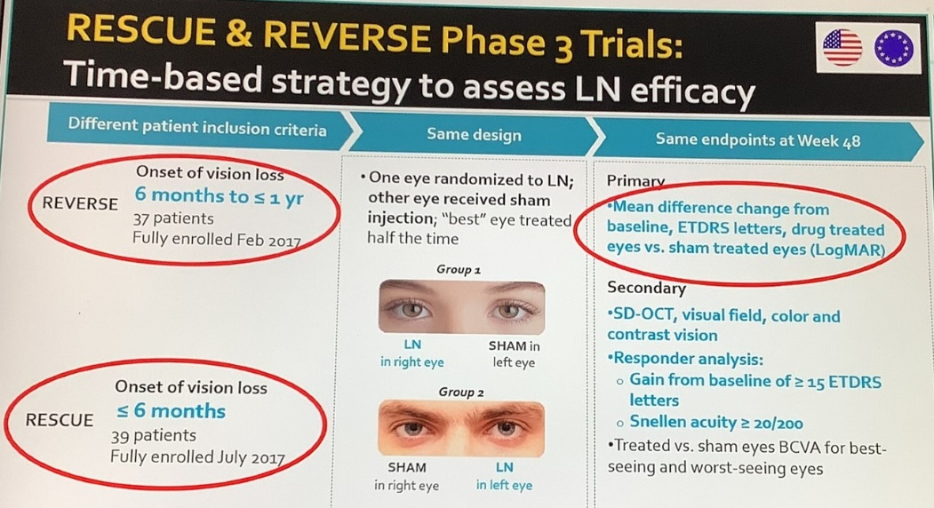
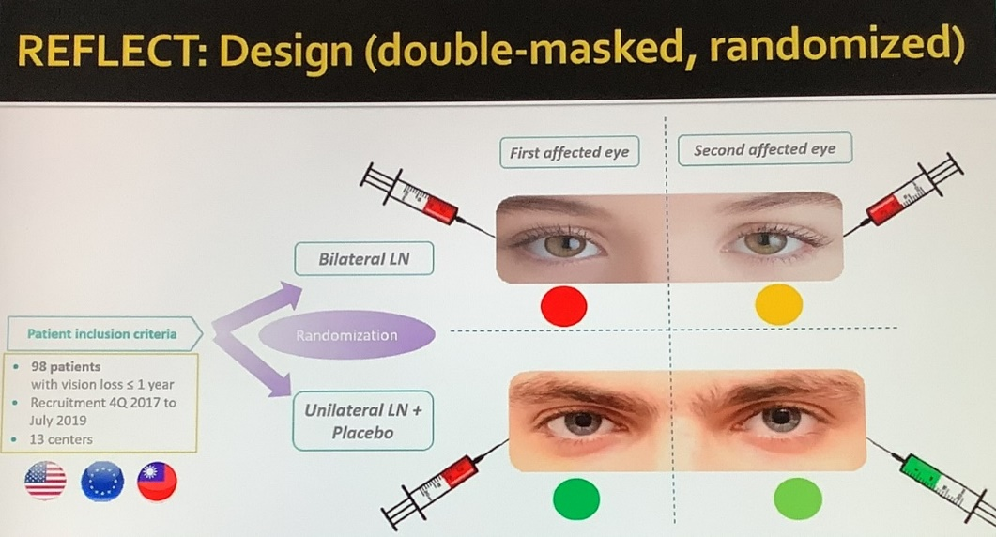
Lenadogene nolparvovec
. 2021 Sep 28;61(4):195–208
Gene Therapies for the Treatment of Leber Hereditary Optic Neuropathy
Int.Ophthalm.clin 2021 Sep:195–208, Sahel et al

Slide 18
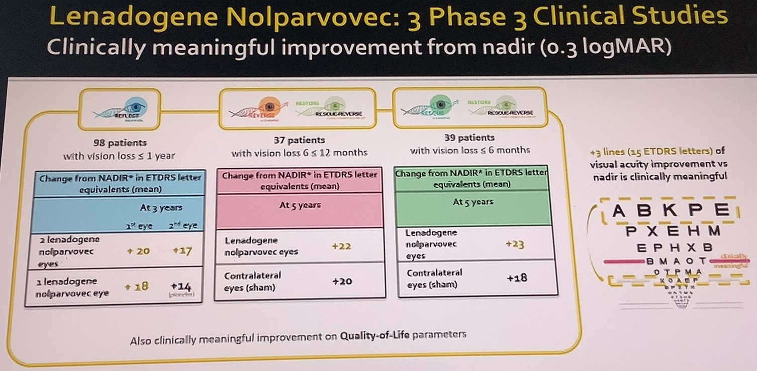
Meta-analysis of treatment outcomes for patients with m.11778G>A MT-ND4 Leber hereditary optic neuropathy (N.Newman et al)
2025 Mar-Apr;70(2):283-295.
doi: 10.1016/j.survophthal.2024.10.002. Epub 2024 Oct 16.

Slide 19
Gentherapie Conclusie
Allotopic gen delivery therapie werkt
Toegepast bij 11778 ND-4gen mutatie met de volgende resultaten:
  Matige verbetering van de visus ivm Natural hystory
  Betere visusuitkomst na 6 maanden van visusdaling
  Na 1 injectie gedurende 5 jaar blijvende visus verbetering
  Bilateraal effect na unilateraal injectie
  “dosis” afhankelijk effect is beter bij bilaterale injectie
  Veilig

Slide 20
Natural History vs Idebenone vs Gentherapie
3 onafhankelijke metanalysis:
Natural history (geen behandeling)
Idebenone behandeling
Lenadogene nalparvovec
Visuele outkomst:
Clinical relevant recovery (CRR 10 ETDRS letters) van nadir
Best corrected visual acuity (BCVA)

Slide 21
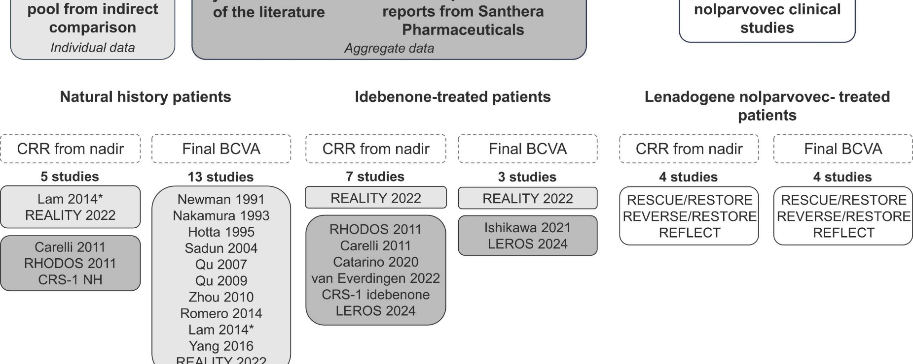
Study design

Slide 22
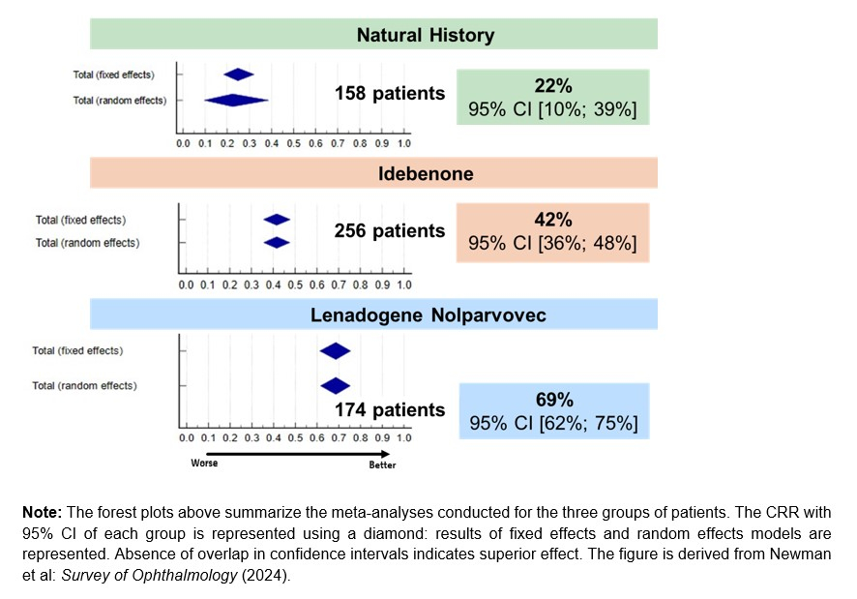
CRR (%) ten opzichte van nadir (het laagst gemeten visus)

Slide 23
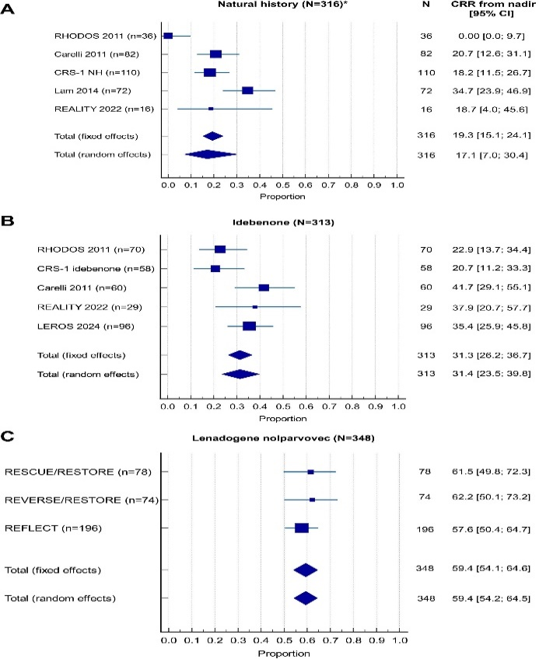
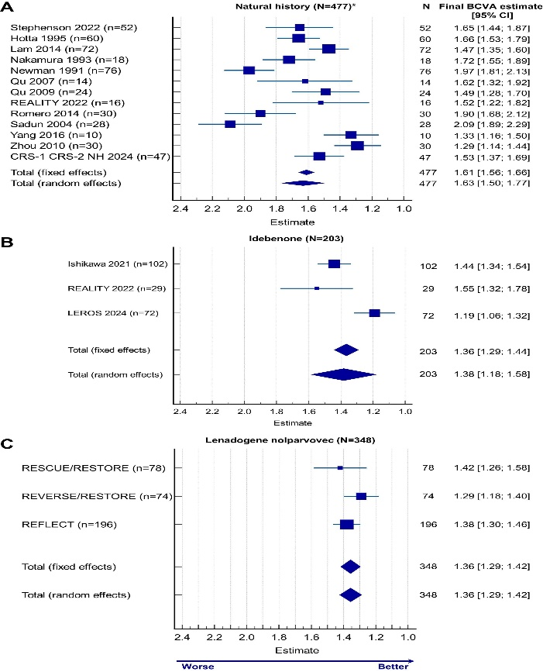
Resultaten visus CRR en BCVA

Slide 24
Conclusie
Visus uitkomst met CRR en BCVA is beter bij de groep, behandelend met Gentherapie.
Gentherapie en Idebenone zijn superior aan onbehandelde groep.
Beperking van deze studie:
Geen echte controle groep ->geen placebo groep
Grote verschillen in de visusmetingen met name in onbehandelde groep
Behandeling met Idebenone in natural hystory

Slide 25
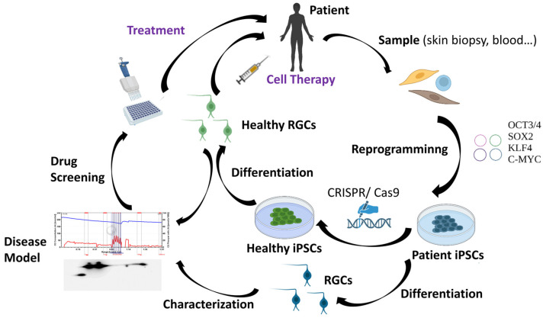
Toekomstige behandelingen

Slide 26
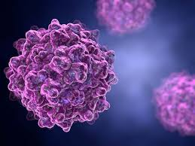
1e Techniek: ND4 virale vector technologie in netvlies / retina ganglion cellen
AAV-ND4 DNA vector
ITR
RGC promoter
MTS
+
ND4 cDNA
MTS
3’UTR
pA
ITR
AAV-ND4 omhulsel
Notes:
Team Wijnholds werkt aan twee verschillende virale vector gentherapie technieken. De eerste techniek betreft verhoging van de expressie van het ND4 gen in de celkern. Het ND4 gen wordt extrachromosomaal in de kern geplaatst. Het ND4 eiwit heeft een signaal om naar de mitochondriën te gaan plus een signaal (+) om in de binnenste membraan geplaatst te worden. Uit klinische experimenten blijkt dat dit type gentherapie veilig toepasbaar is bij patiënten, maar de efficiëntie van het middel dient te worden verbetert. De virale DNA vector wordt verpakt in een virale vector omhulsel.

Slide 27
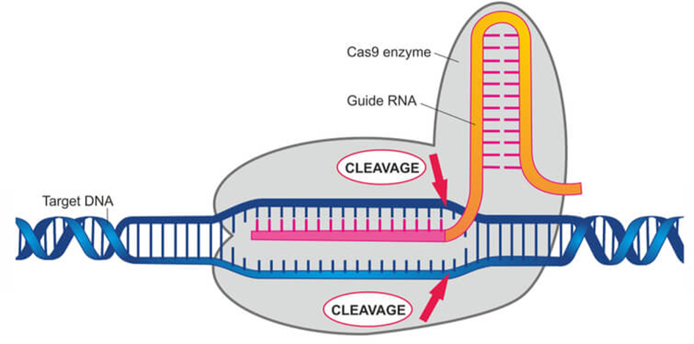

2e Techniek: ND4 CRISPR/Cas genediting in de celkern in deetvlies / retina ganglion cellen (RGCs)
ITR
gRNA
RGC promoter
MTS
+
MTS
3’UTR
pA
gRNA
ND4 cDNA
ITR
AAV-ND4 CRISPR/Cas vector
PPP1R12C
gRNA
Exon 2
Exon 1
AAVS1
Notes:
De tweede techniek betreft CRISPR/Cas gen editing. Ook de tweede techniek betreft verhoging van de expressie van het ND4 gen in de celkern. Het ND4 gen wordt met behulp van genediting op een veilige plaats in het chromosomale DNA in de kern geplaatst. Het ND4 eiwit heeft een signaal om naar de mitochondriën te gaan plus een signaal (+) om in de binnenste membraan geplaatst te worden.

Slide 28
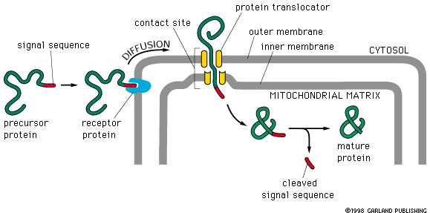
ND4 eiwit met signaal sequentie wordt geplaatst in de binnenste mitochondriële membraan
Notes:
Het ND4 eiwit met signaal voor mitochondriën wordt in de binnenste membraan geplaatst en vormt een onderdeel van Complex 1 om energie (ATP) aan te maken.

Slide 29
Conclusie
LHON is een zeldzame ziekte met groot impact
Lastig om betrouwbare studie op te zetten (behandelde vs onbehandelde patiënten).
Er komt meer kennis en technologieën voor de nieuwe behandelingen

